Slide 1
异常处理

Slide 2
本章目标
1、掌握异常的概念
2、熟悉异常结构及常见运行时异常
3、掌握异常的处理-捕获异常try、catch和finally
4、掌握异常的处理-层层抛出
5、了解finally与return和System类的exit方法
6、掌握自定义异常

Slide 3
知识点1-掌握异常的概念
异常（Exception）：异常指的是程序运行时发生的不正常事件；异常能够被程序处理，保证程序继续运行下去；例如除数为0、文件没有找到、输入的数字格式不对……
错误（Error）:错误程序没法处理，例如内存泄漏。发生错误后，一般虚拟机会选择终止程序运行，程序员需要修改代码才能解决相关错误；
异常能够被处理；程序继续运行；
程序
运行
异常
处理异常
继续运行
错误不能被处理，必须修改源代码；
程序
运行
错误
程序终止
修改源代码

Slide 4

知识点1-掌握异常的概念
下面程序因为除数为0，所以发生了异常；
public static void main(String[] args) {
System.out.println("演示异常发生情况：");
//除数为0，运行的时候程序会抛出一个异常
System.out.println(100/0);
System.out.println("如果我被打印出来，就是异常被处理了。");
}
后续学习异常处理方法后，就可以处理该异常；
这个类表示一种异常类型，数学异常，是API中定义好的，下节会详细学习API中的异常；
发生异常
Notes:
ExceptionTest2.java

Slide 5

知识点1-掌握异常的概念
下面程序因为数组长度过长，内存溢出；
public static void main(String[] args) {
int[] a=new int[1024*1024*800];
}
1024字节(byte) = 1K
1K * 1024 = 1M
JVM默认大小64M，这里创建了一个800M的楼群 组，所以报内存溢出错误
发生错误
Notes:
ExceptionTest2.java

Slide 6
知识点2-熟悉异常结构及常见运行时异常
异常层次关系：

Slide 7
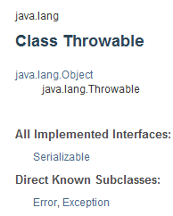
知识点2-熟悉异常结构及常见运行时异常
API中标准异常的顶级父类是Throwable类；
Throwable类有两个子类：Exception和Error；所有异常都是Exception类的直接或间接子类；所有错误都是Error的直接或间接子类；
Throwable
重点学习
Exception
Error
Exception的子类们
Error的子类们

Slide 8
知识点2-熟悉异常结构及常见运行时异常
Exception有很多子类；这些子类又可以分为两大类；
即运行时异常和非运行时异常;RuntimeException的子类都是运行时异常，其他的都是非运行时异常；
Exception
运行时异常
非运行时异常
RuntimeException
IOException
SQLException
……
RuntimeException的子类们
IOException的子类们
SQLException的子类们
……子类们

Slide 9
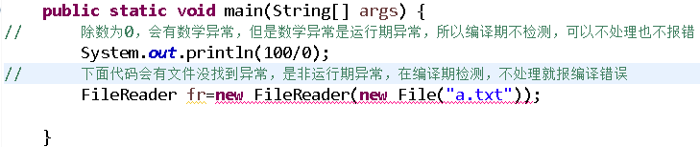
知识点2-熟悉异常结构及常见运行时异常
运行时异常：也称为非检测异常（unchecked Exception）， 这些异常在编译期不检测，程序中可以选择处理，也可以不处理。如果不处理运行时会中断，但是编译没问题；
非运行时异常：也称为检测异常（checked Exception）, 是必须进行处理的异常，如果不处理，将发生编译期错误；

Slide 10
知识点2-熟悉异常结构及常见运行时异常
异 常
说 明
Exception
异常层次结构的根类
RuntimeException
所有运行期异常的基类
ArithmeticException
算术错误情形，如以零作除数
IllegalArgumentException
方法接收到非法参数
ArrayIndexOutOfBoundsException
数组大小小于或大于实际的数组大小
NullPointerException
尝试访问 null 对象成员
ClassNotFoundException
不能加载所需的类
NumberFormatException
例如字符串到 float 型数字的转换无效
IOException
I/O 异常的根类
FileNotFoundException
找不到文件
EOFException
文件结束
InterruptedException
线程中断

Slide 11
思考
如果String s=“”;调用s.length()会发生空指针异常吗？
如果String s=null;调用s.length()会发生空指针异常吗？

Slide 12
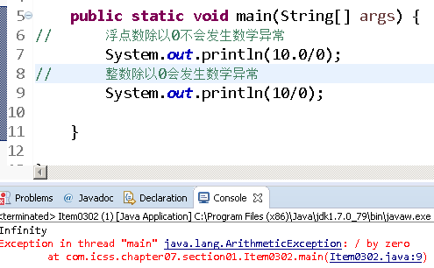
知识点2-熟悉异常结构及常见运行时异常
ArithmeticException-数学异常
发生前提：整数除以0时发生
例如：

Slide 13
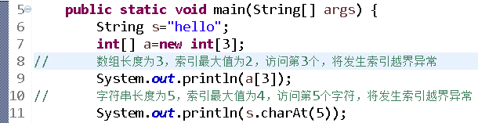


知识点2-熟悉异常结构及常见运行时异常
IndexOutOfBoundsException：索引越界异常，包括字符串索引StringIndexOutOfBoundsException和数组索引ArrayIndexOutOfBoundsException两种；
发生前提：当访问字符串中的字符或者数组中的元素，超过了其长度时；
例如：

Slide 14
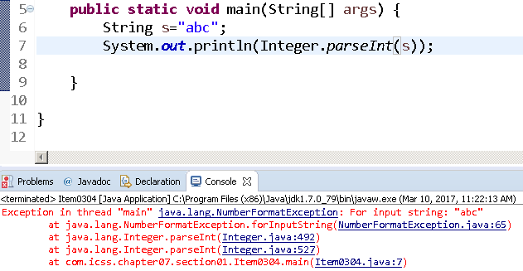
知识点2-熟悉异常结构及常见运行时异常
NumberFormatException-数字格式异常
发生前提：当把一个字符串转换成数字时，字符串内容不是数字时发生；
例如：

Slide 15
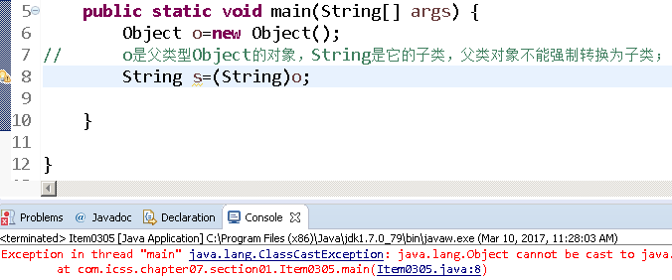
知识点2-熟悉异常结构及常见运行时异常
ClassCastException-类型转换异常
发生前提：把父类对象转换成不相关的子类类型时；
例如：
Object o2=new String();
String s2=(String)o2;
这样的语句也有异常吗？

Slide 16
知识点2-熟悉异常结构及常见运行时异常
前面几页PPT我们演示了几种常见的运行时异常，可见编译期的时候根本不需要任何处理，编译通过，不过在运行时抛出异常，中断执行；
而非运行时异常恰恰相反，在编译期就会被检测，并强制处理，不处理发生编译错误；
这里为啥就有非运行时异常啦？？？
事情是这样的，构造方法FileReader(File)是API中定义的，API定义这个方法的时候就抛出了一个FileNotFoundException，是一个非运行时异常。至于什么叫抛出异常之类，后面会学习哈~~~

Slide 17
知识点3-掌握异常的处理-捕获异常try、catch和finally
程序一但出现异常就会中断运行
标准异常处理流程如图所示：
当cathc的异常类型与抛出异常类型不匹配时，捕获失败；
捕获失败
异常未被处理，程序中断运行
抛出异常
捕获异常
捕获成功
异常被处理，程序继续运行
运行时异常JVM自行抛出；非运行时异常使用throw抛出；
catch语句捕获异常
当cathc的异常类型与抛出的异常类型匹配时，捕获成功；

Slide 18
知识点3-掌握异常的处理-捕获异常try、catch和finally
把所有可能抛出异常的，或者肯定抛出异常的代码都写到try代码块中；
try{
可能抛出异常的代码块;
}
如：
try{
int x=100;
int y=10;
System.out.println("x/y="+x/y);
System.out.println("x/y计算结束");
}

Slide 19
知识点3-掌握异常的处理-捕获异常try、catch和finally
例 1
catch语句紧随try语句后，用来捕获异常并进行处理；
会发生三种情况：
1、发生异常被捕获处理；
2、发生异常没有被捕获处理；
3、没发生异常
try{
可能抛出异常的代码块;
}catch(异常类型 变量名){
处理异常的代码;
}
当try块中中代码抛出了异常对象后，异常处理机制就将这个对象的类型与try后的catch语句中的异常类型进行匹配，如果类型相同，或者抛出的是捕获的子类，就称为匹配成功，那么异常就被捕获，就运行catch块中的语句；否则，称为异常没有被捕获，程序将中断；

Slide 20
知识点3-掌握异常的处理-捕获异常try、catch和finally
抛出异常并处理成功；
public static void main(String[] args) {
try{
int x=100;
int y=0;
System.out.println("x/y="+x/y);
System.out.println("x/y计算结束");
}catch(ArithmeticException e){
System.out.println("发生了数学异常，注意除数不能为0.");
}
System.out.println("main方法运行结束");
}
抛出ArithmeticException异常，try中之后代码不运行
异常处理机制将ArithmeticException与catch语句的异常类型匹配
匹配成功， 运行catch代码块，异常被处理；
程序继续运行。

Slide 21
知识点3-掌握异常的处理-捕获异常try、catch和finally
抛出异常，但是没有被处理；
public static void main(String[] args) {
try{
int x=100;
int y=0;
System.out.println("x/y="+x/y);
System.out.println("x/y计算结束");
}catch(NullPointerException e){
System.out.println(“发生了异常");
}
System.out.println("main方法运行结束");
}
抛出ArithmeticException异常，try中之后代码不运行
异常处理机制将ArithmeticException与catch语句的异常类型匹配
匹配失败， 不运行catch代码块，异常没有被处理；
程序中断运行，不会打印“main方法运行结束”

Slide 22
知识点3-掌握异常的处理-捕获异常try、catch和finally
没有抛出异常；
public static void main(String[] args) {
try{
int x=100;
int y=10;
System.out.println("x/y="+x/y);
System.out.println("x/y计算结束");
}catch(ArithmeticException e){
System.out.println("发生了数学异常，注意除数不能为0.");
}
System.out.println("main方法运行结束");
}
没有抛出ArithmeticException异常
运行try块
跳过catch代码块
运行结束

Slide 23
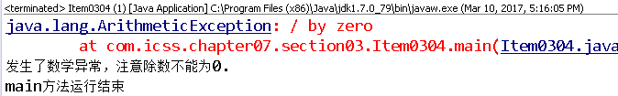
知识点3-掌握异常的处理-捕获异常try、catch和finally
catch语句里都写什么代码？
可以写任意需要对异常进行处理的代码；
可以调用异常对象的方法，例如printStackTrace，查看异常发生的栈轨迹
例 3
public static void main(String[] args) {
//没有发生异常
try{
int x=100;
int y=0;
System.out.println("x/y="+x/y);
System.out.println("x/y计算结束");
}catch(ArithmeticException e){
e.printStackTrace(); //没有返回值
String str=e.getMessage(); //是类Throwable所提供的方法，用来得到有关异常事件的信息
String str=e.toString(); //字符串形式把对象变成字符串形式输出，得到异常类名和相关信息
System.out.println("发生了数学异常，注意除数不能为0.");
}
System.out.println("main方法运行结束");
}
运行结果

Slide 24
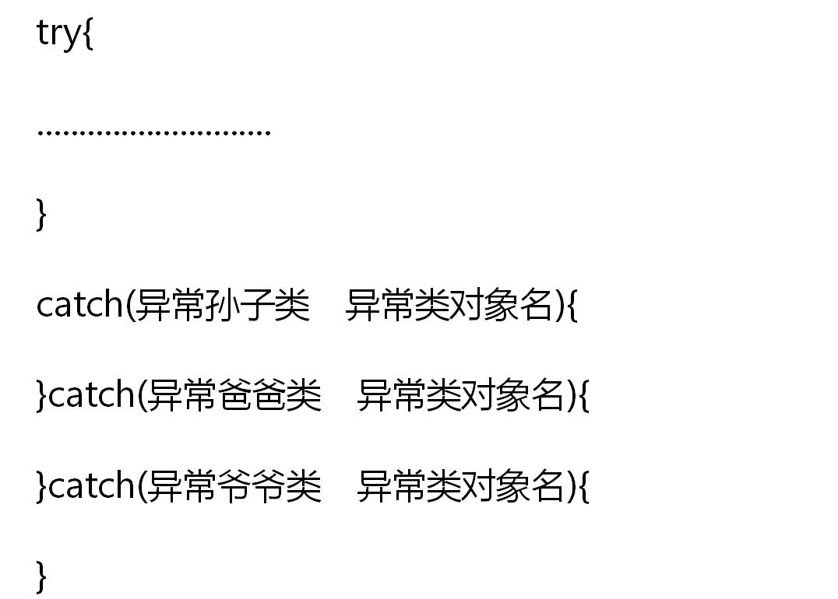
知识点3-掌握异常的处理-捕获异常try、catch和finally
多catch捕获如下
例 2

Slide 25
知识点3-掌握异常的处理-捕获异常try、catch和finally
如果try块中有多行代码，有可能抛出多种类型异常，那么可以使用多个catch语句；
注意：catch语句的异常类型必须从子类到父类的顺序，否则编译错误；
try{
int x=100;
int y=0;
String s=null;
System.out.println("x/y="+x/y);
System.out.println("x/y计算结束");
System.out.println("字符串长度"+s.length());
}catch(ArithmeticException e){
System.out.println("发生了数学异常，注意除数不能为0.");
}catch(NullPointerException e){
System.out.println("发生了空指针异常");
}catch(Exception e){
System.out.println("发生了其他异常");
}
System.out.println("main方法运行结束");
当y=0时，发生数学异常，运行catch(ArithmeticException e)代码块；
当y不等于0时，发生空指针异常，运行catch(NullPointerException e)代码块；
从来不会运行这个catch块，因为没有其他类型异常；可见异常只要被成功捕获一次，就被处理了，不会再继续抛出了。

Slide 26
知识点3-掌握异常的处理-捕获异常try、catch和finally
我们可以发现程序中有这样几种情况：
没抛出异常；
抛出异常并被处理了；
抛出异常没有被处理；
如果希望不管什么情况，有一些代码都必须被执行，那么就可以把这些代码写到finally块中；
一般用于资源的清理和释放工作。如：关闭已打开的文件、删除临时文件、释放数据库连接
finally{
不管什么情况，一定被执行的代码块；
}

Slide 27

知识点3-掌握异常的处理-捕获异常try、catch和finally
抛出异常并被处理后，finally块被执行；
运行结果
// 发生了异常并且被捕获
try{
int x=100;
int y=0;
System.out.println("x/y="+x/y);
System.out.println("x/y计算结束");
}catch(ArithmeticException e){
System.out.println("发生了数学异常，注意除数不能为0.");
}finally{
System.out.println("finally代码块");
}
System.out.println("main方法运行结束");

Slide 28

知识点3-掌握异常的处理-捕获异常try、catch和finally
抛出异常未被处理，finally块被执行；
运行结果
// 发生了异常没有被捕获
try{
int x=100;
int y=0;
System.out.println("x/y="+x/y);
System.out.println("x/y计算结束");
}catch(NullPointerException e){
System.out.println("发生了异常");
}finally{
System.out.println("finally代码块");
}
System.out.println("main方法运行结束");

Slide 29

知识点3-掌握异常的处理-捕获异常try、catch和finally
没有抛出异常，finally块被执行；
运行结果
// 没有发生异常
try{
int x=100;
int y=10;
System.out.println("x/y="+x/y);
System.out.println("x/y计算结束");
}catch(ArithmeticException e){
System.out.println("发生了数学异常，注意除数不能为0.");
}finally{
System.out.println("finally代码块");
}
System.out.println("main方法运行结束");

Slide 30
知识点3-异掌握异常的处理-捕获异常try、catch和finally
必须有try，catch可以有1个或多个，finally最多1个，可以没有，不能有多个；
还有另外一种组合：只有try和finally，没有catch
try{
}finally{
}
如果try块中抛出了异常，则肯定不能被捕获，程序中断，但是finally代码块依然会被执行；

Slide 31

知识点3-掌握异常的处理-捕获异常try、catch和finally
try{
int x=100;
int y=0;
System.out.println("x/y="+x/y);
System.out.println("x/y计算结束");
}finally{
System.out.println("finally代码块");
}
System.out.println("main方法运行结束");
发生异常时的运行结果
有啥作用呢？不要着急，后面会学习，先了解用法即可。
try{
int x=100;
int y=10;
System.out.println("x/y="+x/y);
System.out.println("x/y计算结束");
}finally{
System.out.println("finally代码块");
}
System.out.println("main方法运行结束");
没发生异常时的运行结果

Slide 32
知识点4-异常的层层抛出
我们一直说：抛出异常，抛出异常，到底异常怎么抛出的呢？
抛出异常其实就是创建了一个异常对象，然后用throw关键字交给异常处理机制去处理；
throw关键字在方法体中使用，用法如下：
throw 异常对象；
例如：
throw new Exception();
或者
catch(Exception e){
throw e;
}

Slide 33
知识点4-异常的层层抛出
JVM自行执行了一条抛出异常语句：
throw new ArithmeticException();
public static void main(String[] args) {
try{
int x=100;
int y=0;
System.out.println("x/y="+x/y);
System.out.println("x/y计算结束");
}catch(ArithmeticException e){
System.out.println("发生了数学异常，注意除数不能为0.");
}
System.out.println("main方法运行结束");
}
抛出ArithmeticException异常，try中之后代码不运行
异常处理机制将ArithmeticException与catch语句的异常类型匹配
匹配成功， 运行catch代码块，异常被处理；
程序继续运行。

Slide 34
知识点4-异常的层层抛出
运行时异常是JVM自动抛出，非运行时异常需要程序员用throw关键字抛出；
如下所示：
public class Calculator {
public void div(int x,int y){
//当除数为0时，抛出异常
if(y==0){
throw new Exception();//编译错误
}
System.out.println("x/y="+x/y);
}
}
抛出异常的主要目的是：调用该方法时，y=0这个可能性一定要被处理，而且可以根据情况，做不同的处理；
上述代码发生编译错误：由于抛出了Exception，是非运行时异常，所以编译期检测，要求必须处理，处理的方式有两种：
使用try/catch/finally进行处理；
不处理，用throws声明异常；
到底用哪种方式处理呢？不妨想想为啥要抛出异常呢？
如果用第一种方法，几乎没有意义，因为调用div方法时，不能再捕获这个异常，不能灵活处理。
所以，当用throw抛出异常后，基本都使用throws进行声明！

Slide 35
知识点4-异常的层层抛出
throws用在方法声明处，声明该方法可能发生的异常类型；
一个方法如果使用了throws，那么调用该方法时，编译器会提醒必须处理这些异常，否则编译错误；
public class Calculator {
public void div(int x,int y) throws Exception{
//当除数为0时，抛出异常
if(y==0){
throw new Exception(); //使用throws后，不再有编译错误
}
System.out.println("x/y="+x/y);
}
}
throws后可以声明多种类型，用逗号隔开即可；
抽象方法也可以使用throws声明该方法可能抛出的异常类型；

Slide 36
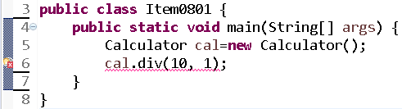
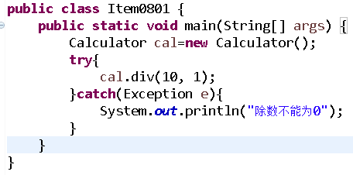
知识点4-异常的层层抛出
一个方法如果使用了throws，那么调用该方法时，编译期会提醒必须处理这些异常，否则编译错误；
div方法使用到了throws，所以调用的时候会强制必须处理。
依然可以用两种方法处理，可以try/catch，可以继续throws，一般选择try/catch；
不同场景调用div方法时，可以用不同的处理方法，比较灵活

Slide 37
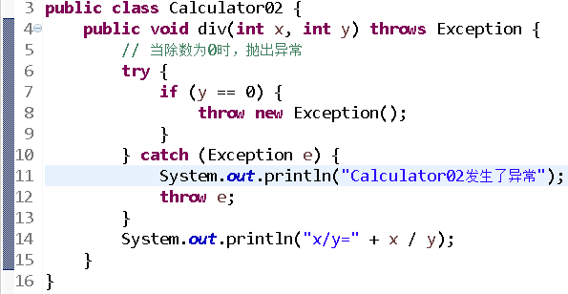
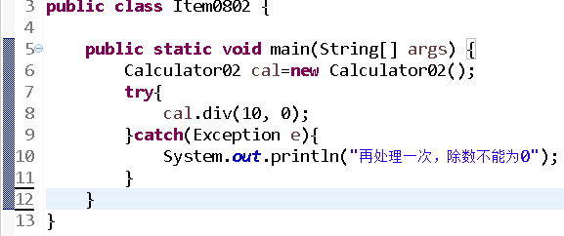
知识点4-异常的层层抛出
如果希望对异常先统一处理，可以处理后再抛出；
将异常继续抛出，调用div的方法可以再次捕获处理；
调用的时候可以继续处理；
再次捕获处理了div中的异常对象；

Slide 38
知识点5-了解finally与return和System类的exit方法
在try中没有异常的情况下try、catch、finally的执行顺序 try --- finally 如果try中有异常，执行顺序是try --- catch --- finally
如果try中没有异常并且try中有return这时候正常执行顺序是try ---- finally --- return 如果try中有异常并且try中有return这时候正常执行顺序是try----catch---finally--- return
如果try有异常，相应catch中有return，顺序是try---catch---finally---return
总之 finally 永远执行！除非前面有System.exit(0)退出虚拟机

Slide 39
知识点5-了解finally与return和System类的exit方法
当try中有异常时,在catch中如果加了System.exit(1);--->（退出虚拟机的方法）
当try中没有异常时如果加了System.exit(1);--->（退出虚拟机的方法）
System.exit(参数);
参数： 0 或 1 都代表退出虚拟机
0：正常退出
1：非正常退出

Slide 40


知识点6-自定义异常
为了能够标记项目中的异常事件，需要使用throw抛出异常；
如果抛出的是API中的标准异常，那么很可能与API中方法抛出的异常混淆，因此需要自定义异常；
项目组根据业务需求定义业务异常，对团队协作开发非常有意义；
例 8
如果用户输入的数值超出这个范围，一定得提醒用户重新输入，用异常来表示。
如果用户输入的数值超出这个范围，一定得提醒用户重新输入，用异常来表示。
一个项目团队的两个小组，分别负责不同模块开发
相同的业务异常，有必要构建一个自定义的异常类型！

Slide 41
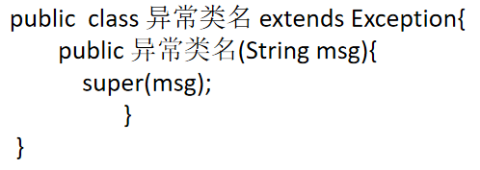
知识点6-自定义异常
自定义异常类非常简单，只要继承API中任意一个标准异常类即可；
多数情况下，继承Exception类；也可以选择继承其他类型异常；
一般自定义异常类中不写其他方法，只重载必要的构造方法；
public class DataValueException extends Exception {
public DataValueException() {
}
public DataValueException(String message) {
super(message);
}
public DataValueException(Throwable cause) {
super(cause);
}
public DataValueException(String message, Throwable cause) {
}

Slide 42
知识点6-自定义业务异常
使用自定义异常与使用API中标准异常一样；
可以用throw抛出自定义异常对象，使用throws声明自定义异常类型；
可以使用try/catch/finally处理异常；
public void setSalary(double salary) throws DataValueException {
if(salary<=2500){
throw new DataValueException("薪资不能低于2500元");
}else{
this.salary = salary;
}
}
setSalary方法对参数值有要求，不能低于2500，如果低于2500则抛出自定义的DataValueException异常；
Employee e=new Employee("张晓明",3000);
try {
e.setSalary(2400);
} catch (DataValueException e1) {
e1.printStackTrace();
}
调用setSalary方法时，必须处理DataValueException异常，使用try/catch处理

